Slide 1
Embedded Systems
Energieautarke Feinstaubmessung
Thorben Kompalla
Andres Gallego
Nils Hamsen
Andres Vega
Philipp Wolters
Roman Lütkenhaus
10.12.2019

Slide 2

Energieautarke Feinstaubmessung
Übersicht
Produktübersicht
Hardwarekonzept
Platinenlayout
Firmware auf dem Mikrocontroller
TTN – Anbindung und Darstellung der Daten

Slide 3
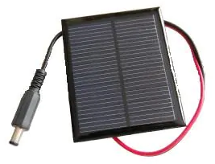
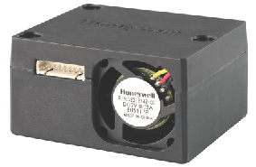
Energieautarke Feinstaubmessung
Produktübersicht
Mobile Feinstaubmessung
Stromversorgung über Akku und Solarzelle
Darstellung der Messwerte auf einer Karte

Slide 4
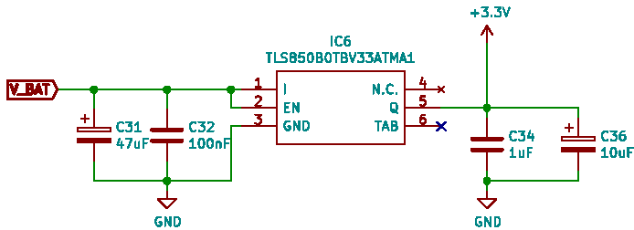
Energieautarke Feinstaubmessung
Hardwarekonzept
Aufladung eines Akkus über Solarzelle
Step-Up-Converter und Lademanagement-Controller
3.3 V und 5 V Spannungsebenen durch Festspannungsregler
Anbindung von Sensoren über 2 UART
LoRaWAN-Modul über SPI angebunden

Slide 5
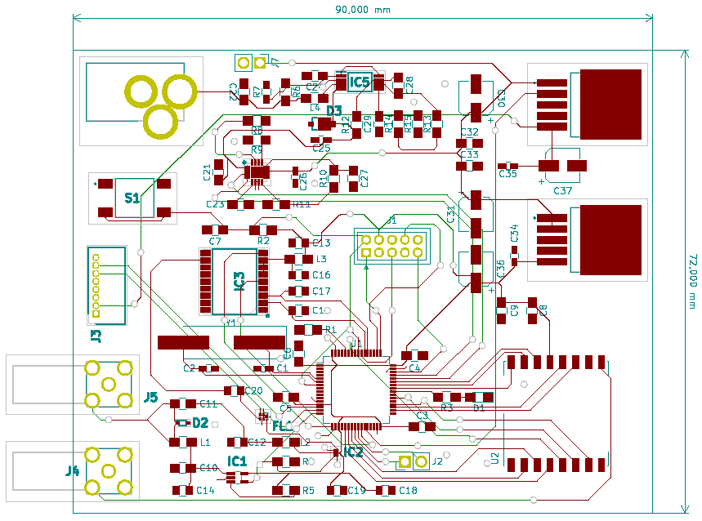
Energieautarke Feinstaubmessung
Platinenlayout

Slide 6
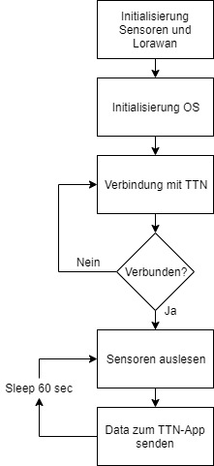
Energieautarke Feinstaubmessung
Firmware
LMIC-Bibliothek für LoRaWAN-Kommunikation
Betriebssystem regelt Jobs
Senden von DataFrames an TTN funktioniert
UART-Kommunikation mit Feinstaubsensor getestet
GPS-Kommunikation ist noch in Entwicklung

Slide 7



Energieautarke Feinstaubmessung
TTN – Anbindung und Darstellung der Daten
DEMO

Slide 8
Danke für die Aufmerksamkeit!

